Slide 1
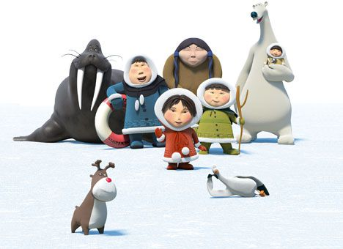
Украинская мультипликация

Slide 2
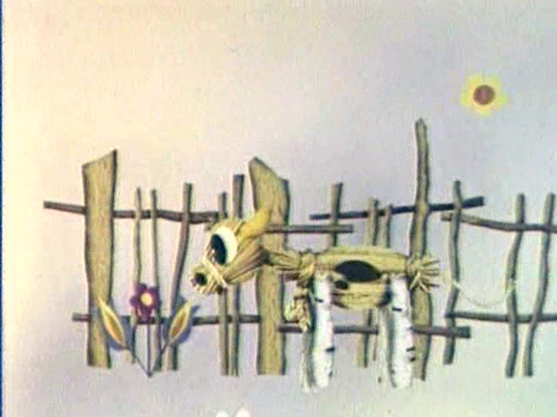
1927
«Сказка про Соломенного Бычка»
Вячеслав Левандовский

Slide 3
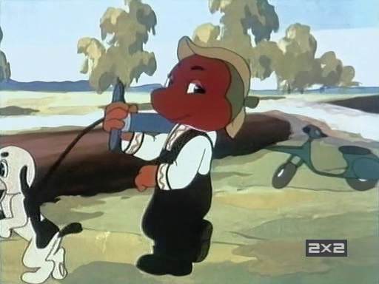
Первым фильмом, с которого началось возрождение украинской анимации, и был «Приключения Перца». Он был посвящен защите природы от браконьеров и 20-минутный фильм создавали два года.

Slide 4
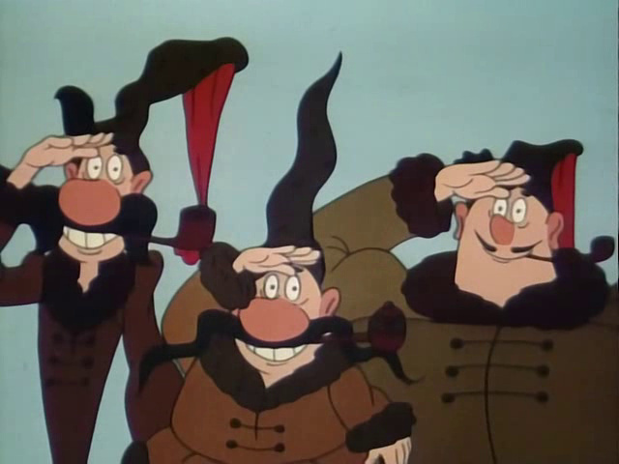
«Казаки» — серия мультипликационных фильмов, снятых в СССР на украинской киностудии «Киевнаучфильм» режиссёром Владимиром Дахно

Slide 5
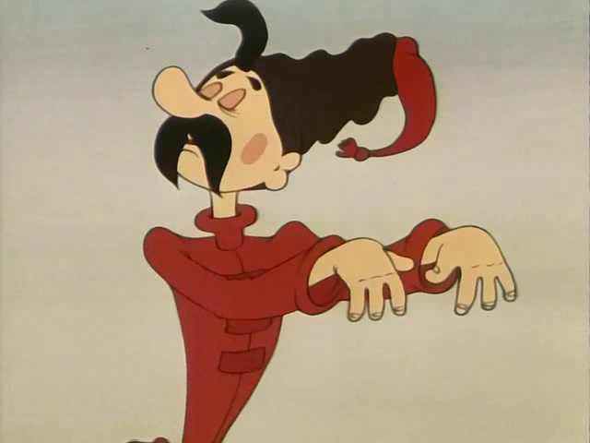

Slide 6
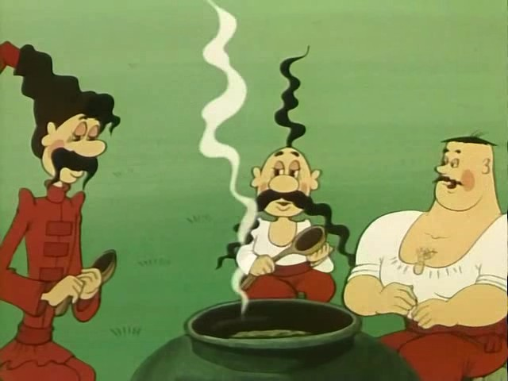
В серии «Как казаки в хоккей играли» присутствуют пираты из серии «Как казаки невест выручали».
Изображение казака Тура можно видеть на украинских коробках с хлопьями «Геркулес».

